Slide 1


Slide 2
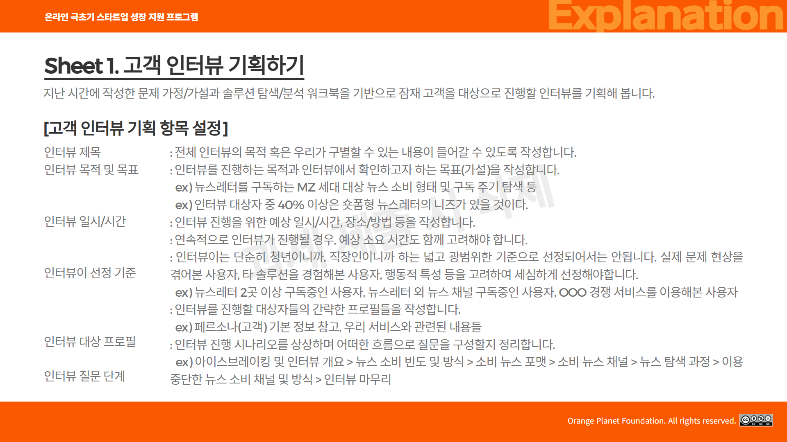

Slide 3
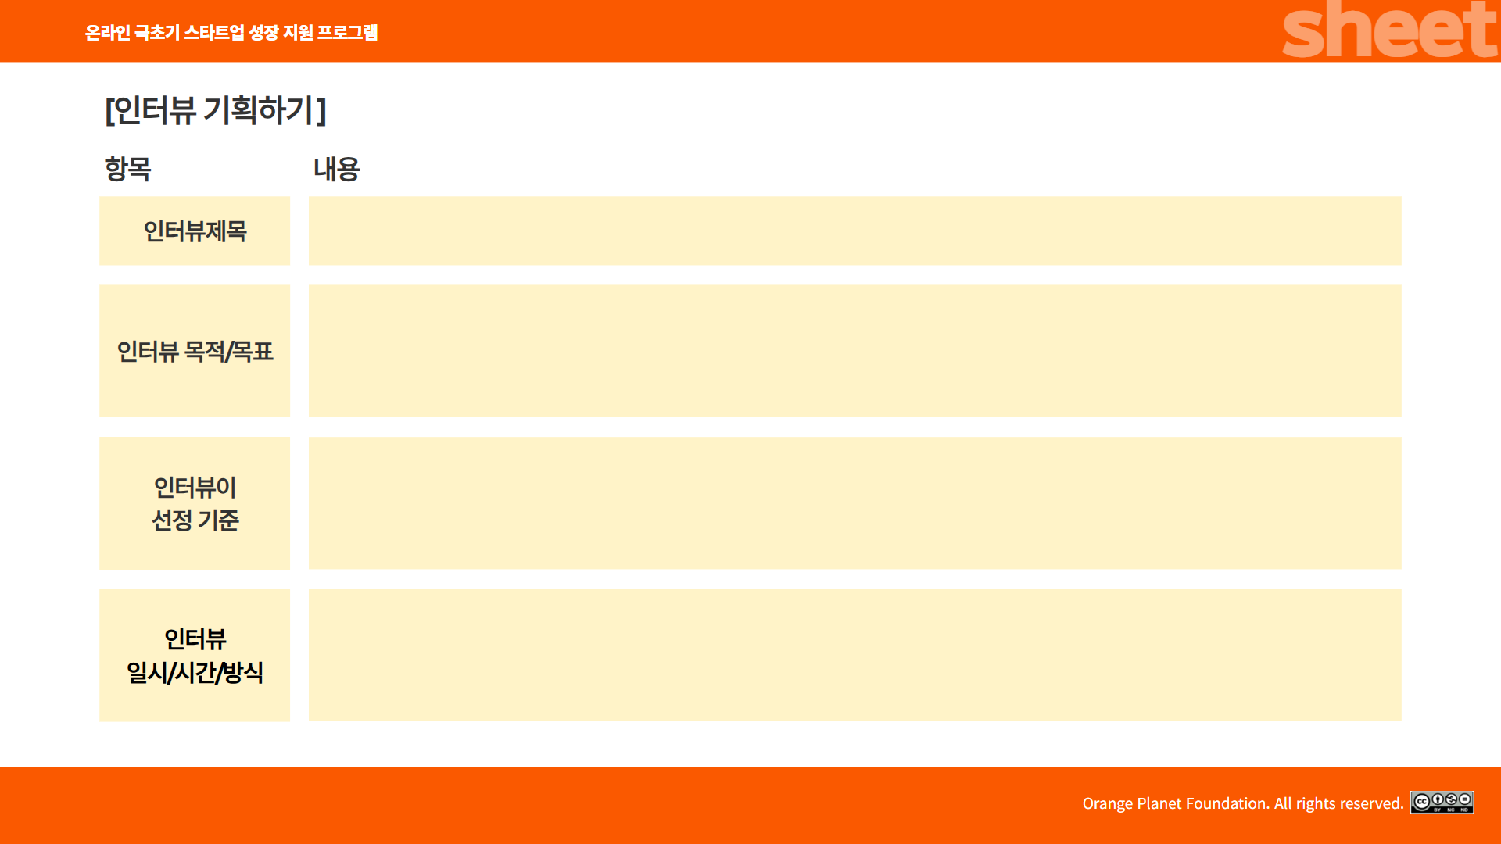
"50대 여성의 건강한 구강 관리 습관과 치약 선택 기준 탐색 인터뷰"
50대 여성의 현재 구강 관리 행태 및 인식 (양치 습관, 치과 방문 주기, 구강 건강 관심사 등) 파악
치약 구매 결정 과정 및 주요 고려 요인 (구매처, 정보 탐색 채널, 브랜드/가격/기능/성분 등 영향력) 이해
치약 성분에 대한 인식 수준, 정보 탐색 경험, 어려움(Pain Point) 심층 분석 (성분 확인 여부, 정보 신뢰도, 원하는 정보 등)
페르소나(나OO)가 겪는 불편함(성분 이해 어려움, 광고성 정보 불신 등)과 기대(명확한 성분 정보 요구)를 실제 타겟 사용자들에게서 검증
잠재 고객의 치약 성분 분석 서비스에 대한 니즈 및 수용 가능성 탐색 (어떤 정보를, 어떤 방식으로 얻고 싶은지)
성별/연령: 만 50세 ~ 59세 여성
구강 건강 관심도: 평소 구강 건강 관리에 신경 쓰며, 본인 또는 가족이 사용할 치약을 직접 구매하는 사람 (페르소나의 꼼꼼한 관리 및 구매 행태 반영)
치약 정보 탐색 경험: 치약 구매 시 기능이나 성분 등 관련 정보를 찾아본 경험이 있는 사람 (페르소나의 정보 탐색 행동 반영)
성분 관련 인식: 치약 성분에 대해 막연하게나마 중요하다고 인식하거나, 특정 성분에 대한 우려/선호가 있는 사람 (페르소나의 건강 염려 및 성분 회피 경향 반영)
zoom

Slide 4
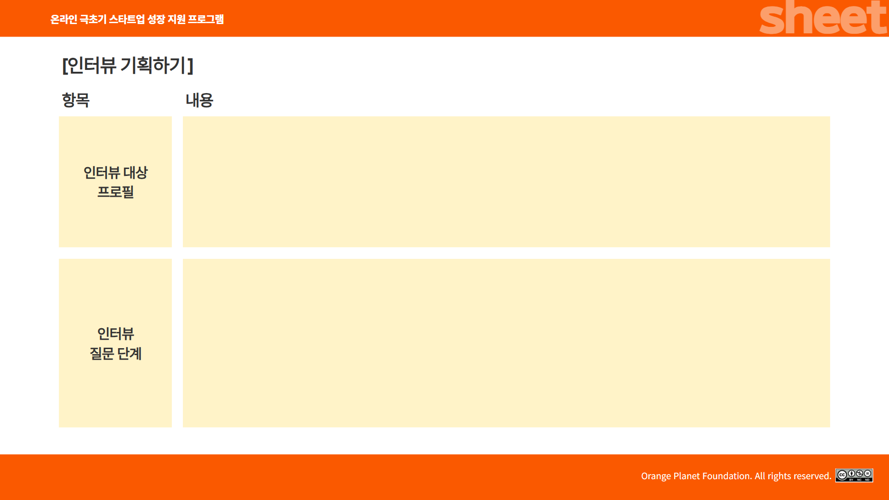
성별/연령: 만 50세 ~ 59세 여성
구강 건강 관심도: 평소 구강 건강 관리에 신경 쓰며, 본인 또는 가족이 사용할 치약을 직접 구매
치약 정보 탐색 경험: 치약 구매는 아니지만 의약품과 관련해서 성분을 찾아본 경험 있음
성분 관련 인식: 치약 성분에 대해 막연하게나마 중요하다고 인식하거나, 성분 분석하는것이 어려우므로 비싼 제품을 삼
① 평소 구강 관리 습관 및 인식
"하루에 양치질은 보통 몇 번, 언제 하시나요?"
"양치질 외에 평소 신경 써서 하시는 구강 관리가 있으신가요? (치실, 가글 등)"
"정기적으로 치과에 방문하시나요? 주로 어떤 이유로 방문하시는지요?"
"평소 본인의 구강 건강 상태에 대해 어떻게 생각하시나요? 특별히 신경 쓰이는 부분이 있으신가요?" (페르소나의 건강 염려 반영)
② 치약 구매 행동 및 정보 탐색
"치약은 주로 어디서 구매하시나요? (온라인/오프라인, 구매 주기 등)"
"치약을 고르실 때 어떤 점들을 가장 중요하게 생각하시나요? (가격, 브랜드, 기능, 성분, 디자인, 주변 추천 등 순서대로 말씀해주시면 좋습니다.)"
"새로운 치약을 선택하기 전에 관련 정보를 찾아보시는 편인가요? 주로 어떤 채널(인터넷 검색, 유튜브, 지인 추천, 광고 등)을 통해 정보를 얻으시나요?" (페르소나의 정보 탐색 및 지인 추천 영향 반영)
"최근에 구매하셨거나 만족하며 사용 중인 치약이 있다면, 어떤 점 때문에 선택하셨나요?"
"혹시 '이런 치약은 피하고 싶다' 하는 기준이 있으신가요?" (페르소나의 특정 기능 회피 경향 확인)

Slide 5
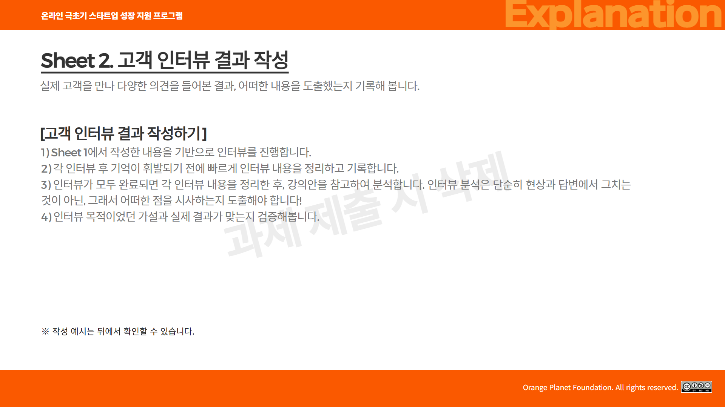

Slide 6
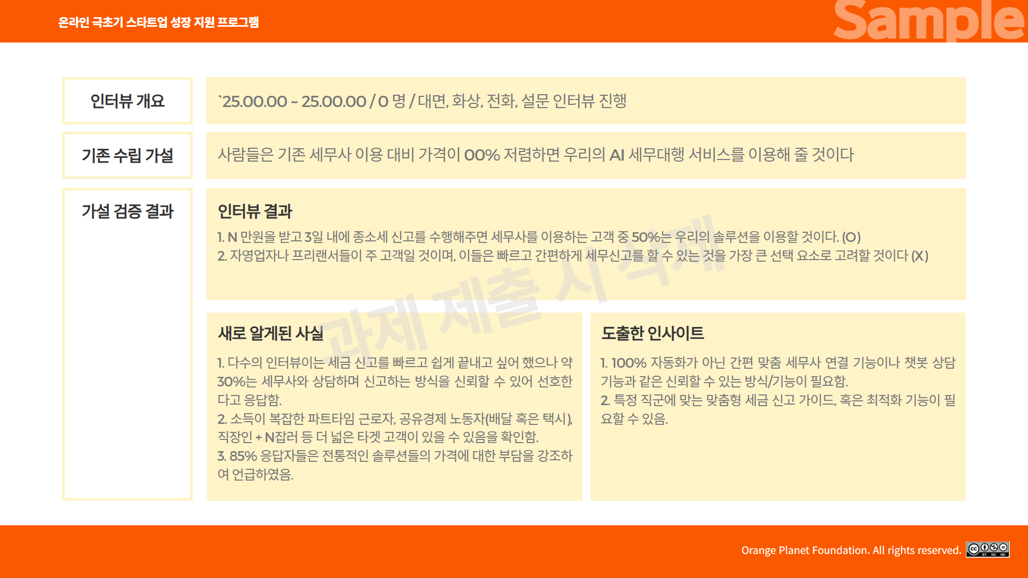

Slide 7
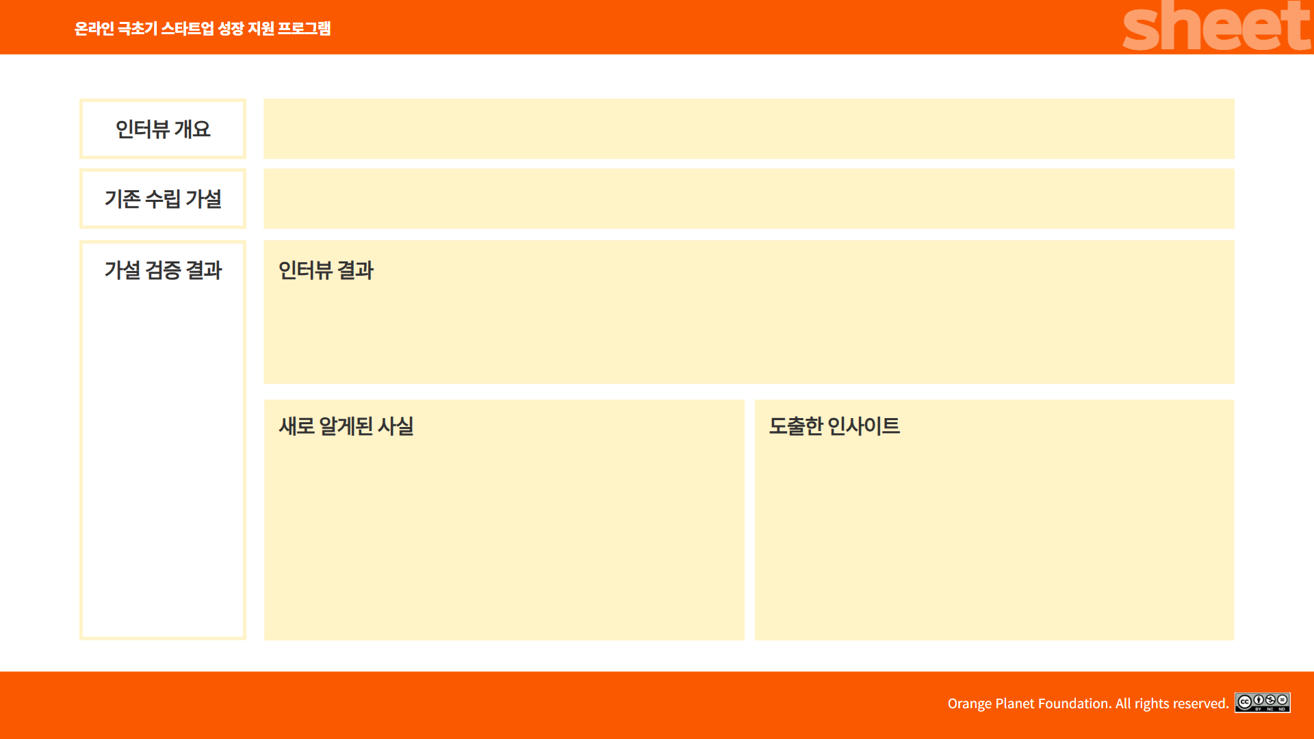
25.04.30/1명/비대면(전화)
"치약 성분 정보를 분석해주는 사이트가 있다면, 치약 구매 시 그 사이트를 통하여 구매할 것이다.
수정/보완 필요한 부분: 정보 습득 후 해당 사이트에서 '즉시 구매'로 이어질 것이라는 가정은 성급할 수 있다. 정보 탐색의 목적과 실제 구매 결정/채널은 분리될 수 있다. 사용자들은 신뢰할 수 있는 정보를 바탕으로 최적의 제품을 선택한 후, 가격 비교나 익숙한 구매 채널(기존 사용 쇼핑몰, 오프라인 매장 등)을 통해 최종 구매를 진행할 가능성도 충분하다. 즉, 정보 채널로서의 역할은 명확하나, 커머스 채널로서의 역할은 부가적인 설득/편의성 제공이 필요하다.
검증된 부분: 50대 여성 타겟은 치약 성분 정보에 대한 니즈가 명확하며, 성분 분석 정보를 제공하는 사이트/서비스에 대한 사용 의향은 매우 높다. 정보의 객관성과 신뢰도, 이해의 용이성이 확보된다면 중요한 정보 채널로 활용될 가능성이 크다.
성분표 자체의 복잡함 외에도, 온라인 정보 탐색 시 '광고성/홍보성 정보'를 필터링하는 것에 대한 피로도와 불신이 상당하다. ('객관성', '신뢰성'이 핵심 가치)
'과하지 않음(Gentle & Safe)' 키워드 공략: 단순히 '효과 좋은' 치약 정보뿐 아니라, 페르소나가 우려하는 '강한 성분'을 필터링하거나 '순한 성분'의 제품을 추천하는 등, 타겟의 '안전성' 니즈를 충족시키는 정보 큐레이션이 필요하다.
단순히 성분 분석 정보를 나열하는 것을 넘어, 여러 제품을 '비교' 분석해주거나 나의 구강 상태/선호에 맞는 '맞춤 추천' 기능에 대한 잠재적 니즈가 존재한다.

Slide 8


